Slide 1

Partir à l’étranger : études, stages, jobs, volontariats…
Formation académique Psychologues de l’Education nationale – Académie de Paris
16 octobre 2017
Graziana Boscato – Manon Klein
CIO Euroguidance Strasbourg

Slide 2




Euroguidance : ???
https://prezi.com/usjtizv4arxj/euroguidance/

Slide 3
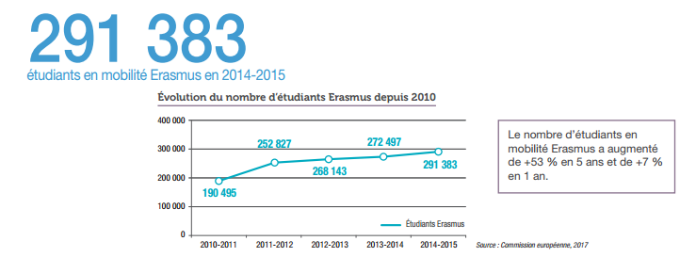

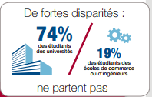


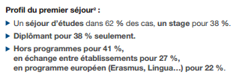

Données sur la mobilité
CampusFrance Février 2017

Slide 4
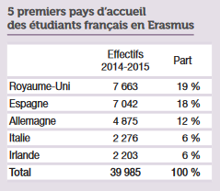
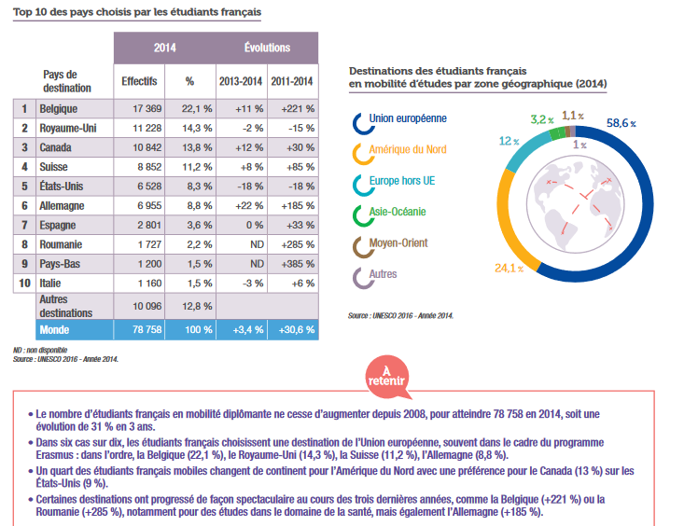
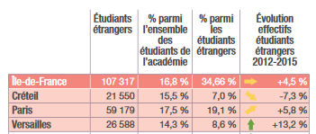
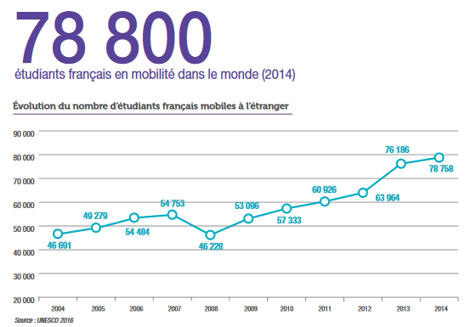
Données sur la mobilité
CampusFrance février 2017

Slide 5
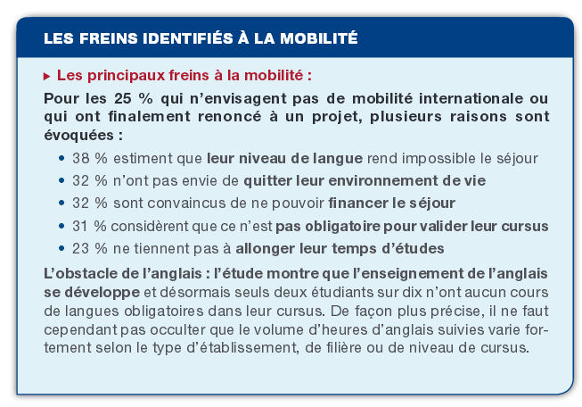
Données sur la mobilité
CampusFrance février 2016

Slide 6


L’Europe et l’éducation
Contexte politique de la mobilité

Slide 7
L’EDUCATION est une compétence des Etats membres avec appui de l’UE
2010 : Stratégie Europe 2020 de l’UE
« croissance intelligente, durable et inclusive »
emploi, R&D, climat & énergie, éducation, pauvreté & exclusion
- ...
- décrochage inférieur à 10%
- diplômés de l’enseignement supérieur (30-34a) : 40% voire 50%
- 95% de participation à l’enseignement préscolaire
BO n°1 7 janvier 2016
Objectifs de mobilité dans l’enseignement :
- 20% des diplômés de l’enseignement supérieur ayant été mobiles
- 6% des 18-34 ans diplômés de la formation professionnelle ayant été mobiles
2013 : recommandation du Conseil
Garantie pour la jeunesse (- de 25 ans)
« proposer une offre de qualité dans les 4 mois suivant la fin de la scolarité »

Slide 8
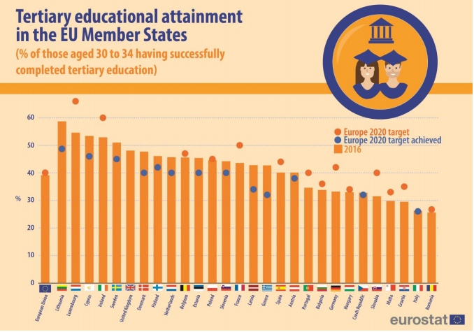
Taux de réussite dans l’enseignement supérieur
2016 : France 43,6%
http://ec.europa.eu/eurostat/documents/2995521/8001730/3-26042017-BP-EN.pdf/c22de270-ea00-4581-89bc-501056f9cae2

Slide 9
Objectifs ambitieux de la stratégie des langues du ministère cf. « mobilité » 22 janvier 2016 www.education.gouv.fr/cid97827/strategie-langues-vivantes.html#Dynamiser_la_mobilite_internationale_des_eleves_au_service_de_leur_reussite
La généralisation des partenariats scolaires : une nouvelle ambition à horizon 2017
100 % des collèges et lycées seront engagés dans un partenariat scolaire.
Pour accompagner ces évolutions, plusieurs outils seront mis en place :
  une plus grande sécurisation de la mobilité des élèves (circulaire)
  une fiche d’accompagnement de la mobilité à destination des parents,
  une meilleure reconnaissance de la mobilité : un élève parti en mobilité dans le cadre d’un partenariat ne doit pas être pénalisé à son retour, qu’il s’agisse de son passage dans la classe supérieure (si ses résultats le permettent), de son orientation ou de sa réaffectation dans un établissement français ; les acquis scolaires construits dans le cadre d’une mobilité à l’étranger seront donc pleinement reconnus
  une meilleure valorisation de la mobilité : toute mobilité apprenante est une expérience dont notre système éducatif se doit de reconnaître la richesse et la spécificité ; pour chaque mobilité, une attestation sera produite dans le cadre du livret scolaire afin de mettre en valeur les compétences acquises par l’élève à cette occasion

Slide 10
Partir dans le supérieur
Le processus de Bologne
Le processus de Bologne (1999) ou l’harmonisation européenne des études universitaires pour favoriser reconnaissance des diplômes
schéma LMD (en France),
crédits ECTS,
supplément au diplôme
Concrètement :
Possibilité de de s’inscrire dans n’importe quel pays de l’Union européenne à partir de la première année d’enseignement supérieur
Le baccalauréat est admis en équivalence du diplôme de fin d’enseignement secondaire qui donne accès à l’université dans le pays envisagé
Mêmes droits d’inscription/frais de scolarité que les étudiants nationaux et même processus de sélection

Slide 11
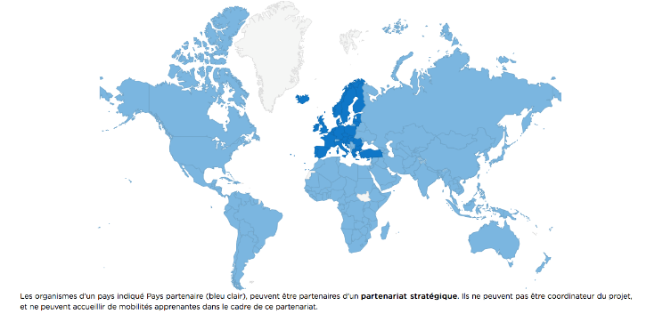
Erasmus+
Erasmus + (2014-2020) 14,7 Mds € (budget x 7) 1987
  actions de mobilité (63%)
  partenariats stratégiques et coopération (28%)
  soutien aux politiques (4,2%)
  + programme Jean Monnet + Sport

Slide 12

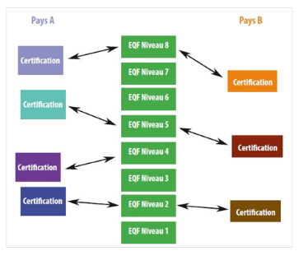
Cadre européen des Certifications – CEC
Outil de comparaison des qualifications européennes
https://ec.europa.eu/ploteus/en/compare

Slide 13






Les principaux réseaux européens
Renseigner les personnes sur la procédure de reconnaissance des diplômes d’un diplôme obtenu en dehors du pays d’accueil + attestations
www.enic-naric.net
European Employment Services network
Réseau de coopération crée pour faciliter la libre circulation des travailleurs à travers l’Europe, l’EEE et la Suisse.
https://ec.europa.eu/eures
Reseau européen d’information destiné aux jeunes et aux professionnels qui travaillent avec eux : études, travail, loisirs, volontariats, sports… www.eurodesk.eu/
Le réseau d’information sur les systèmes d’éducation en Europe:http://europa.eu/eurydice/
Le réseau pour l’emploi et la mobilité des chercheurs
http://ec.europa.eu/euraxess
Etudes, statistiques, rapports, descriptifs des systèmes de VET. Concerne aussi l’orientation, la mobilité, des projets innovants destinés aux jeunes faiblement qualifiés…
www.cedefop.europa.eu

Slide 14

Le portefeuille européen de compétences EUROPASS
Il comprend 5 documents:
3 délivrés par des institutions,
2 sont déclaratifs (passeport de langue Europass, CV Europass)
https://europass.cedefop.europa.eu/fr
Objectif: transparence des qualifications et des compétences

Slide 15
Document | A quoi sert-il? | Qui le délivre? | Où se le procurer?
CV Europass | Montrer ses compétences, son parcours | Un individu | Site Europass
Passeport de langues | Valoriser les compétences linguistiques | Un individu | Site Europass
Europass Mobilité | Décrire les périodes de stage ou de formation effectuées en Europe | Etablissements | Centre national Europass Agence Erasmus+
Supplément au Certificat | Décrire les connaissances et les savoir faire acquis dans des certificats d’enseignement ou une formation professionnelle | Commission Nationale de la Certification Professionnelle | Répertoire NCP
Supplément au diplôme | Faire comprendre à autrui son diplôme | Etablissements d’enseignement supérieur | Etablissements d’enseignement supérieur

Slide 16
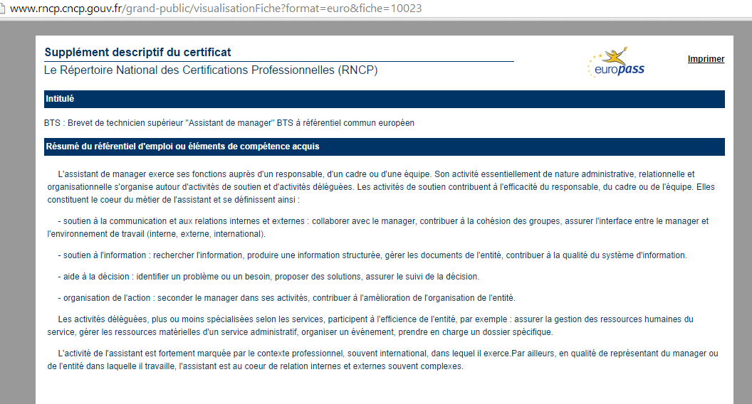

Slide 17

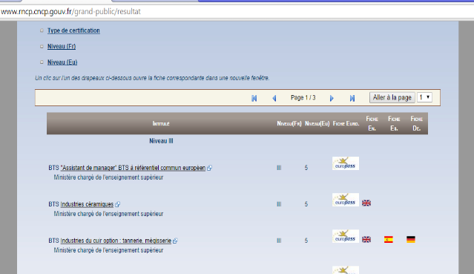
Supplément descriptif du certificat

Slide 18
Le supplément au diplôme
Présentation de Mohamed Ahamada, responsable de la cellule Apogée à l’université Paris 8 – Vincennes Saint Denis

Slide 19
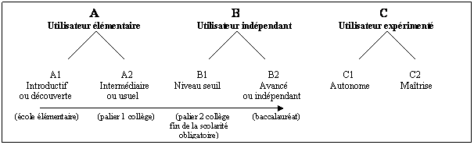
Un cadre commun d’évaluation pour les langues
Les tests et diplômes de langue
Evaluer son niveau par rapport au CECRL
CECRL

Slide 20

Entretien – conseil en mobilité
Aide et conseils pour un projet de mobilité : information, conception et mise en oeuvre d’activités dans un contexte d’orientation tout au long de la vie. (Pour étudier, travailler, se former…)
Activités concernées : entretiens conseils, accompagnement de projet, conseil à distance, animation de sessions d’information, de promotion, webinars...
Conseil en mobilité doit être neutre, confidentiel et donné au bénéfice du consultant. Il doit être crédible, efficace et utile et doit tenir compte des réactions des parties impliquées.

Slide 21
L’entretien en mobilité
Analyser la raison de la mobilité en terme D’OBJECTIFS
(pourquoi je pars ?) et LE PROJET ou l’absence de projet (je pars pour faire quoi?)
si le projet correspond à des études, transposer dans le système éducatif français
AGE
Situer le jeune dans SA SCOLARITÉ : secondaire, post-bac, 1er cycle
Quel est son NIVEAU LINGUISTIQUE dans la langue du pays d’accueil?
Analyser SON PROFIL DE PERSONNALITÉ : sa motivation, ses arguments, son autonomie, son expérience antérieure, ses capacités d’adaptation, son niveau scolaire
Situer le projet dans SA DIMENSION FAMILIALE : est-il soutenu ?
Faire le point sur SON BUDGET
Dans quel pays envisage t’il de S’INSÉRER professionnellement ?

Slide 22




La mobilité des jeunes en formation initiale

Slide 23






Partir dès le secondaire
Pour les études :
Avec l’OFAJ : programmes d’échanges Franco-Allemands
Avec l’AEFE : bourses pour partir dans 6 établissements français à l’étranger
Avec le Secrétariat Franco Allemand : programme franco-allemand – mobilité de classes professionnelles
Avec le programme Erasmus +
  Bourses Lefèvre et Charles de Gaulle : programme franco-britannique mobilité de classe
Echanges du Rotary
www.euroguidance-france.org rubrique « les différentes formes de mobilité »

Slide 24

Partir dans le secondaire
Les programmes de l’OFAJ
Programme Brigitte Sauzay : programme individuel d’échange scolaire. 3 mois dans une famille en Allemagne puis accueil pendant 3 mois du correspondant allemand. De la 4ème à la Tle (avec au moins 2 ans d’allemand).
La recherche d’un partenaire allemand est à entreprendre directement par l’élève intéressé avec l’appui de son école et de sa famille. Le chef d’établissement doit valider l’échange. La demande de subvention se fait en ligne sur le site de l’OFAJ. www.ofaj.org
Programme Voltaire : même fonctionnement pendant 6 mois.

Slide 25

Partir dans le secondaire
Avec l’AEFE, www.aefe.fr
Les bourses de l’AEFE proposent à des lycéens français la possibilité de passer une année scolaire en classe de 1ère ou terminale dans certains lycées français à l’étranger.
Pour qui : les élèves de 2nde et de 1ère scolarisés dans un lycée français qui envisagent de passer l'année suivante (1ère, terminale) dans un lycée d'enseignement français à l'étranger.
Durée : une année scolaire.
Destinations : Londres, Vienne, Munich, Barcelone, Madrid et Dublin.
Pour en savoir plus : http://eduscol.education.fr

Slide 26

Partir dans le secondaire
Avec le secrétariat franco-allemand
Crée en 1980
Le SFA organise des échanges de groupes de jeunes et d’adultes en formation professionnelle initiale et continue
+ de 50 métiers différents
Objectifs : permettre de séjourner dans le pays partenaire, de découvrir la formation dans un environnement socio-culturel différent, tisser des liens, surmonter la barrière linguistique, renforcer la coopération franco-allemande
Pour les lycées pro et techno, CFA
www.dfs-sfa.org

Slide 27
Partir dans le secondaire
Avec le programme Erasmus +
Action clé 2 : Erasmus + Enseignement scolaire
Projets ont pour vocation : de proposer des pratiques pédagogiques et outils innovants dans l’enseignement scolaire, promouvoir l’échange de bonnes pratiques…
Mobilités courtes sous forme d’échanges de classe (max 60 jours) ou longue (de 61 jours à 12 mois) pour des élèves de 14 ans et +
Coûts liés aux activités de mobilité (frais de voyage et hébergement, frais de préparation linguistique) sont pris en charge
2015 : 5344 mobilités courtes (+29,7%) et 60 mobilités longues
Action clé 1: Erasmus + Enseignement et formation professionnels. Période de stage à l’étranger

Slide 28

Partir dans le secondaire
Avec le Rotary Club
Les programmes d’échanges du Rotary permettent à des jeunes de partir à moindre coût, pendant une année scolaire ou moins dans un lycée, et avec un accueil en famille bénévole.
Pour qui : jeunes âgés de 15 à 17 ans 1/2
Durée: généralement de 10 à 12 mois certains programmes d’été + courts.
Destinations: partout dans le monde.
Comment : modalités propres à chaque pays, tous les candidats doivent être parrainés par un Rotary club ou un district.
Pour en savoir plus : www.crjfr.org

Slide 29


Partir dans le supérieur
La mobilité individuelle
La mobilité institutionnelle : programmes d’échanges, doubles diplômes…

Slide 30
Etudes et « international »
Mettre de l’international dans ses études est de plus en plus souhaité par les jeunes, mais ce n’est pas une finalité, ceci nécessite un projet bien construit
Plusieurs étapes sont nécessaires : s’informer sur les parcours possibles, savoir ce que l’on veut privilégier, faire un choix, planifier son projet de mobilité = projet d’orientation
2 types de mobilité
  → Mobilité institutionnelle: la plus connue et le plus facile à mettre en œuvre. Elle s’inscrit dans le cadre d’accords ou de partenariats.
  → Mobilité individuelle « Free mover »: la plus répandue et s’effectue en dehors de programme de coopération, la plus difficile à mesurer et à mettre en œuvre, mais elle s’adapte exactement à son projet

Slide 31
Partir dans le supérieur
La mobilité individuelle
Partir en solo, partir en « Free mover » pour des études ou pour une année de césure
En dehors de tout programme d’échanges planifié par un établissement de formation
Les avantages et les inconvénients d’une certaine liberté
Avantages : choix de la destination, du moment, de la durée
Inconvénients : validation de parcours / reconnaissance de diplôme, bourse presque inexistante, démarches plus lourdes et longues, coût…

Slide 32


Partir dans le supérieur
Mobilité individuelle : financement
Très peu de bourses de la part du pays d’accueil fiche EG « étudier en ... » ; www.scholarshipportal.com
Parfois de la région, du département ou de la commune
Déposer un DSE auprès du CROUS (conditions d’âge -28 ans)
Fondations, Bourses au mérite
Crédits bancaires
Travail à temps partiel à l’étranger

Slide 33

Partir dans le supérieur
Les procédures d’admission et inscriptions
Une inscription directement dans le pays demandé
  Centralisée : www.ucas.com pour le Royaume-Uni, le réseau des Cegeps pour le Québec, www.studielink.nl pour les Pays-Bas….
  Pour certaines filières : www.hochschulstart.de pour les études médicales en Allemagne…
  Ou pas : directement auprès de l’établissement concerné pour la Belgique, les Etats-Unis, l’Australie…

Slide 34
Partir dans le supérieur
Les procédures de sélection, quelques exemples
Résultats au baccalauréat
Belgique :
  Tirage au sort + sélection fin de 1ère année pour médecine et dentaire
  Tirage au sort pour les études de véto, kiné, logopède
Espagne: à partir de la rentrée 2017, ce sont les Universités qui fixent leurs propres conditions d’admission : soit résultats obtenus au Diplôme de fin d’études secondaires (Bachillerato pour les espagnols, Baccalauréat/résultats des classes de première et terminale pour les français), soit introduction d’autres critères d’admission (série de bac, pruebas de competencias especificas (PCE)…)
Italie : de nombreuses filières soumises à un examen/concours (ingénieur, architecture, design, sciences médicales, paramédicales, sociales…)
Pays-Bas : certaines filières sont soumises à un examen (médicales, psychologie notamment)
Royaume-Uni : importance du Personal statement dans l’admission

Slide 35

Partir dans le supérieur :
Le calendrier, quelques exemples
Quelques exemples :
Royaume-Uni : 15 octobre au 15 janvier...
Irlande : 1er février
Danemark – Norvège : dernier délai 15 mars
Belgique : délai maximum septembre

Slide 36





Partir dans le supérieur
Niveau de langue

Slide 37

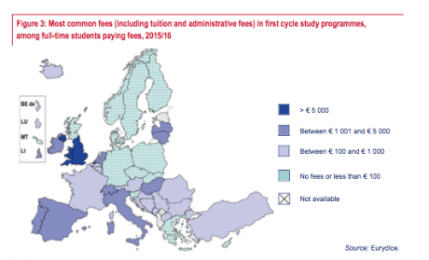
Partir dans le supérieur
Frais de scolarité en euros pour une année scolaire
Australie, Etats-Unis = 20 000 $
  Canada = 15 000 $cd
  Royaume-Uni = 11 000 £
  Québec = 5000 $cd
  Espagne = 2000€
  Italie = 1300€
  Belgique = 800€
  Allemagne, Danemark, Finlande, Norvège, Suède ≤ 100€
Avec des particularités :
Gratuit dans les CEGEP au Québec
1820 £ en Ecosse (bourse)
Ecoles privées payantes partout
Frais variables aux USA

Slide 38
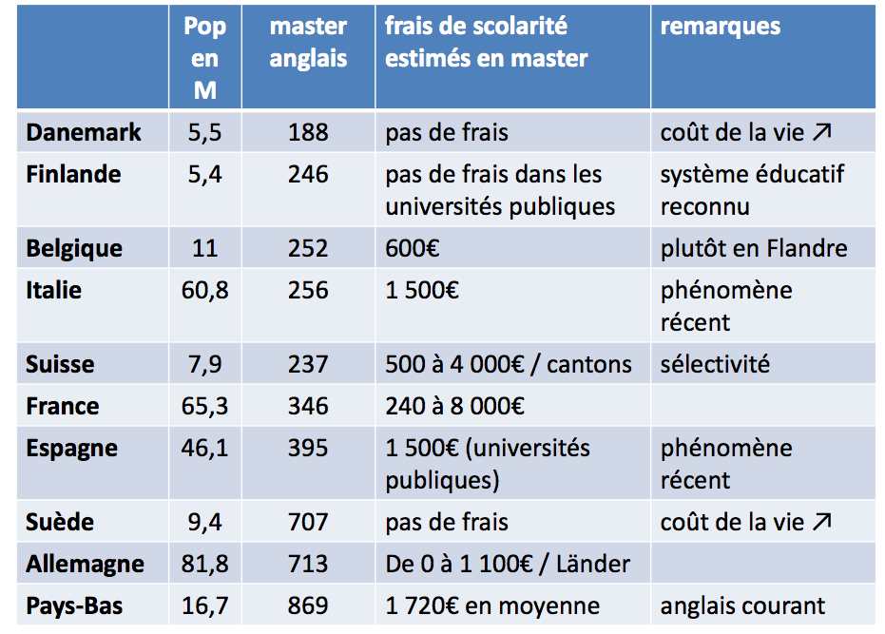
Les formations dispensées en langue anglaise en Europe

Slide 39



La mobilité institutionnelle
Pour les étudiants inscrits dans un établissement en France : faire une partie de ses études à l’étranger
  Mobilité gérée par les SRI
  Echanges entre écoles
  Temps de formation validé en France
  Frais de scolarité payés en France
  Possibilité d’aides financières

Slide 40

Partir dans le supérieur
Mobilité institutionnelle : les doubles diplômes
Diplôme conjoint : un diplôme unique délivré par au moins deux établissements proposant un programme d'études intégré.
Double ou diplôme multiple : deux diplômes nationaux ou plus, délivrés officiellement par deux (ou plus) établissements d'enseignement supérieur et reconnus officiellement par les pays où sont situés ces établissements.
Exemples:
  Université franco-allemande
  Université franco-italienne
  Diplôme d’ingénieur
  IEP : master affaires internationales (Londres, Berlin, Moscou, Colombie…)
  Masters Erasmus Mundus
  …

Slide 41
Partir dans le supérieur
Mobilité institutionnelle : les programmes d’échanges
Zoom sur Le programme Erasmus +
  Destinations : 28 membres de l’UE, états membres de l’AELE (Islande, Norvège, Liechtenstein, Suisse) + Turquie, Macédoine, Serbie, Montenegro
  Qui? Tout étudiant inscrit dans un établissement d’enseignement sup titulaire de la charte Erasmus +
  Quand? Dès la 2e année (études), dès la 1ère (stage)
  Combien de temps? De 3 à 12 mois
  Sélection? Sur dossier (niveau de langue, cursus, motivation…)
  Avantages ? Gratuité des droits d’inscription, allocation de mobilité
  Autres programmes: BCI- CREPUQ, MICEFA (fait le lien entre les universités de Paris et de sa région avec près de 80 universités américaines et canadiennes) Education USA, ISE….

Slide 42

Partir dans le supérieur
Mobilité dans le cadre d’un programme : financement
Frais d’inscription en France
Se rapprocher du service Relations internationales
Déposer un DSE auprès du CROUS + Aide à la mobilité internationale du CROUS (400€) + aide spécifique du programme (Erasmus+...)
Aides de la région. La région Ile-de-France propose une bourse aux étudiants de certains BTS – AMIE BTS – 500€ max (en fonction du quotient familial) pour un stage d’une durée minimale de 4 semaines

Slide 43
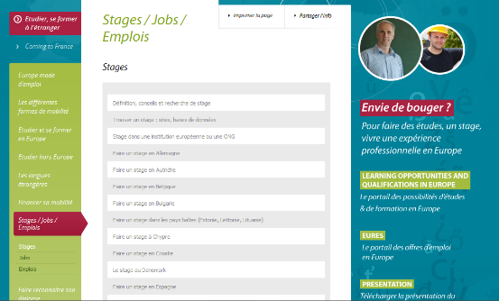

Les stages à l’étranger
Bien se renseigner sur le statut du stage dans le pays visé
Pendant le cursus de Formation avec Erasmus + Stage : BTS, DUT, Master… ou en dehors à initiative personnelle

Slide 44




Autres formes de mobilité
L’année de césure
Les séjours linguistiques de longue durée
Le PVT ou WHV
Des expériences de courtes durées : bourse Zellidja et chantiers de jeunes
Les séjours au pair
Les jobs
Les échanges de service
Assistant de langue
Les volontariats : SVE, service civique, VIE/VIA, VSI

Slide 45



Faire une année de césure
Année sabbatique, année de break, année de césure, année blanche, «gap year »….
Très courant en Autriche, Allemagne, Royaume-Uni, pays scandinaves
Peut se prendre à différents moments : directement après le bac, après un premier diplôme, avant de travailler…
Elle peut être intégrée au parcours de formation (écoles de commerce ou ingénieur)
Objectifs divers : se perfectionner en langue, maturation du projet, enrichir son CV…
Faire une pause dans ses études peut être très positif, mais il faut garder à l’esprit la reprise, et ne surtout pas laisser passer les dates d’inscription
Possibilité de garder le bénéfice sur APB « néo-bachelier »

Slide 46



Les séjours linguistiques de longue durée
Plus de 150 organismes privés ou associations.
Quelques associations à but non lucratif : www.yfu.org, www.afs-fr.org
Budget important : les tarifs dépendent à la fois de la durée et des prestations proposées (lieux de cours, mode d’hébergement, activités annexes…),
Deux fédérations regroupent les organismes offrant un maximum de garanties
  Unosel (Union nationale des organisations de séjours éducatifs, linguistiques et des écoles de langues).
  L’Office (Office national de garantie des séjours et stages linguistiques : contrôle l’application du contrat qualité sur le plan de l’encadrement, des conditions sanitaires, des familles d’accueil et de l’accompagnement.
www.unosel.org/ www.loffice.org

Slide 47
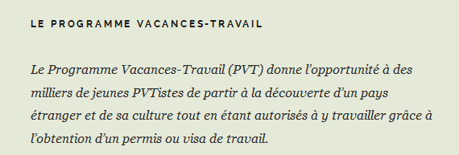




Permis Vacances-Travail (PVT)
(ou Working Holiday Visa)
Quoi ? Un visa permettant d'alterner voyages et jobs pendant un an dans un pays étranger
Pour qui ? Des français âgés de 18 à 30 ans (35 ans pour le Canada)
Où ? Les pays partenaires sont: l’Argentine, l’Australie, le Canada, la Corée du Sud, le Japon, la Nouvelle-Zélande, Hong-Kong …
Pour en savoir + : http://pvtistes.net
www.working-holiday-visas.com/informations-pratiques/les-destinations-pvt

Slide 48

Bourses Zellidja
Bourses pour permettre à des jeunes d’effectuer seuls un voyage sur le sujet de leur choix, dans le pays de leur choix
De 700 à 1100€
16 à 20 ans
Durée minimale d’un mois
Au retour, le boursier doit remettre son rapport sur le sujet choisi, un carnet de route et un carnet de compte
Ces bourses ne concernent pas des échanges scolaires, formations, séjours linguistiques ou missions humanitaires
www.zellidja.com

Slide 49
Les chantiers internationaux de jeunes bénévoles
Il s’agit d’effectuer un travail d’intérêt général lié à une thématique en échange du gîte et du couvert. Si à l’origine des chantiers, il s’agissait souvent de travailler dans la construction ou la rénovation de bâtiments, de nombreuses autres thématiques ont vu le jour, comme la préparation de festivals de musique, de cinéma, de photographie ou encore de théâtre ainsi que de l’animation pour les enfants ou pour les personnes handicapées.
Age: de 14 ans à l’âge adulte.
Comment : en s’inscrivant auprès d’une association proposant des chantiers.
Durée : de 2 à 3 semaines.
Destinations : partout à travers le monde.
Pour en savoir plus: www.cotravaux.fr

Slide 50

Les expériences de travail
Les jobs
Vous pouvez travailler dans n’importe quel pays de l’Union européenne et de l’espace économique européen.
Selon le cas, une bonne pratique de la langue du pays dans lequel vous souhaitez travailler n’est pas absolument indispensable…
Procéder comme pour une recherche d’emploi en France
Conseils pour la rédaction du CV : www.euroguidance-france.org rubrique « stages »
Hors UE vous aurez besoin d’un VISA de travail : www.leclubteli.asso.fr

Slide 51



Les expériences de travail
Les séjours au pair
Travailler au pair peut-être un moyen d’approfondir son niveau de langue en travaillant dans une famille, s’occuper d’enfants tout en étant nourri, logé et rémunéré.
Possibilité de répondre directement aux offres (à vos risques et périls). Par exemple via le Club Teli (offres d’emploi en ligne)
Passer par un organisme qui présélectionne les familles et connaît les us et coutumes des pays d’accueil et qui a généralement un correspondant sur place, qui peut venir en aide en cas de difficultés.
Pour choisir un organisme : Loffice ou Union française des agences au pair (UFAAP)

Slide 52





Les expériences de travail
Les échanges de service
Le woofing : World Wide Opportunities on Organics Farms : agriculture biologique,valeurs écologiques et durables. Nourri et logé, en échange, on participe aux différentes tâches dans la propriété, exploitation (jardin, potager, verger, fleurs, animaux...). www.wwoof.fr
HelpX : fermes biologiques et non biologiques, ranchs, auberges de jeunesse ou même des particuliers qui ont besoin d’aide pour entretenir leur maison. Tâches variées: travail agricole, travail manuel et de construction, ménage, aide dans les backpackers, cueillette de fruits, babysitting, jardinage…www.helpx.net/
Work Away : permet à des voyageurs d’entrer en contact avec des hôtes (individus ou organisations) Tâches variées: baby-sitting, jardinage, accueil de touristes dans des bed&breakfast…www.workaway.info/index-fr.html
Helpstay : réseau le plus récent (créé en 2014) et permet de travailler dans des fermes, ranches, particuliers mais aussi dans le secteur associatif. www.helpstay.com

Slide 53


Les expériences de travail
Les assistants de langue – Les lecteurs
Assistant en langue
Seconde un professeur de français, assure des cours de conversation avec les élèves, une initiation à la civilisation et la culture françaises, éventuellement, aide à la préparation des diplômes de langue française : DELF/DALF, TCF. Postuler au CIEP via l’ université, www.ciep.fr
Etudiants: bac + 2/bac + 3 en langues
Affectation dans des établissements scolaires (ou universitaires) pour une durée de 7 à 11 mois.
Lecteur de français
Il est un enseignant de langue vivante étrangère qui travaille dans tout type d'établissement (enseignement supérieur, école de langue publique ou commerciale, etc.).
Etudiants: bac + 4/5
Postuler directement dans les établissements souhaités

Slide 54
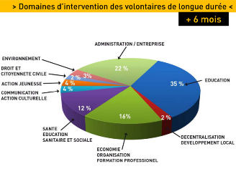
Le volontariat
Sous le même terme de « Volontariat » se retrouvent des réalités très éparses.
Les différentes formes de volontariat s'adressent en effet à des publics différents et avec des objectifs et des mises en œuvre très hétérogènes .
Différences entre le volontariat et le bénévolat :
  Le volontaire est une personne qui s'engage à plein temps dans une mission de durée variable en échange d'une indemnité.
  Le bénévole quant à lui, s'engage librement dans une action non salariée, de quelques heures par an à plusieurs heures par semaine.

Slide 55


Les volontariats
Le service volontaire européen (SVE)
Quoi ? Un volontariat dans une association à but non lucratif, dans différents domaines (environnement, culture, animation, aide à la personne...). Durée de 2 à 12 mois
Pour qui ? Des jeunes motivés par le volontariat et l'entraide, âgés de 17 à 30 ans
Où ? Dans un des 28 pays de l'UE + les pays voisins
Coûts ? Le transport, l'hébergement et la nourriture sur place sont pris en charge par une bourse. Le volontaire reçoit également de l'argent de poche mensuel
Se rapprocher d’un organisme d’envoi
Pour en savoir +: http://www.erasmusplus-jeunesse.fr/site/sve_jeunes-17-30-ans.html

Slide 56


Les volontariats
Le service civique
Age : 18 à 25 ans (16 ans selon conditions)
Nationalité : membres de l’Espace Economique Européen
Public cible : jeunes , pas de conditions de diplôme ou d’expérience professionnelle
Durée : 6 à 12 mois, en moyenne 8 mois.
Destinations : le plus souvent en France mais de plus en plus d’offres à l’étranger
Types de mission : renforcement de la cohésion nationale et de la mixité sociale par des actions à caractère éducatif, social, environnemental, humanitaire, sportif, culturel…
Indemnités : entre 573 et 680€ mensuels
Comment candidater : postuler auprès des organismes proposant des missions de service civique directement à partir du site de l’agence
Pour en savoir + : www.service-civique.gouv.fr

Slide 57

Les volontariats
Le Volontariat International en Entreprise ou en Administration
Age : de 18 à 28 ans
Nationalité : membre de l’Espace Economique Européen ou monégasque
Public cible : très souvent diplômés de niveau Bac+5 (grandes écoles, masters, écoles d’ingénieur) avec une première expérience. Maîtrise d’une voire deux langues étrangères.
Durée : 6 à 24 mois
Destinations : en théorie, tous les pays du monde
Types de mission : tous les métiers sont concernés. Le volontaire international est placé sous la tutelle de l’ambassade de France.
Gratification : indemnité forfaitaire, variable suivant le pays d’affectation mais indépendante du niveau de qualification (autour de 1800€ net par mois)
Comment candidater : s’inscrire au préalable sur le site www.civiweb.com avec un CV et une lettre de motivation
Pour en savoir + : http://www.civiweb.com

Slide 58
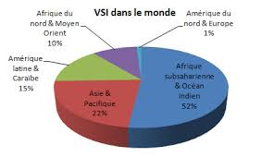
Les volontariats
Le volontariat de solidarité international
Age : toute personne majeure
Nationalité : pas de condition
Public cible : souvent entre 25 et 35 ans, les associations demandent souvent aux candidats d’être âgés d’au moins 21 ans. Chaque ONG peut cependant avoir des critères différents et privilégier tel ou tel public
Durée : 6 ans maximum
Destinations : pays du Sud ou d’Europe de l’est
Types de mission : participation au sein d’une ONG à une action de solidarité internationale de développement ou d’urgence humanitaire
Gratification : indemnité fixée à un niveau suffisant pour garantir des conditions de vie décentes
Comment candidater : directement auprès d’une ONG
Pour en savoir + : www.clong-volontariat.org/

Slide 59

Focus et points forts de certains pays
Les filières médicales et paramédicales
Les études d’art
Le Royaume-Uni
L’Allemagne et l’université franco-allemande
Le Québec

Slide 60

Les filières médicales et paramédicales en Europe
Les filières en langue anglaise se développent à travers l’Europe surtout dans les filières médicales
Sélectives
La législation communautaire avait prévu une reconnaissance automatique des diplômes par l’application de directives sectorielles pour quelques professions relevant essentiellement du domaine médical ou paramédical.

Slide 61
Les écoles d’art en Europe
Qu’est ce qui attire? Réputation internationale
Sélectives
Niveau linguistique, préparer book
Associées à l’université, LMD
Belgique: ex. INSAS, Styliste à Anvers, graphisme….
St.Martin college, Londres
Ranking pour les écoles d’art
www.cumulusassociation.org
www.thecompleteuniversityguide.co.uk

Slide 62

Etudes au Royaume-Uni
Dates à respecter : 15 oct. / 15 janvier (sauf exceptions)
HND (Higher National Diploma), Bachelor - Master
Un recrutement sur dossier dès l’entrée : dossier UCAS (5 choix possibles)
Frais d’études assez élevés mais un système de prêt pour les financer
Un encadrement et un suivi pédagogique personnalisés
Possibilités de rentrer en cours d’études de Bachelor pour DUT/BTS – top up degrees
Les frais de scolarité varient selon la filière que vous souhaitez suivre, les établissements, le lieu et la durée des études
Un coût de la vie élevé
Des sites : www.britishcouncil.org/fr/france.htm, www.ucas.com, www.postgrad.hobsons.com,

Slide 63
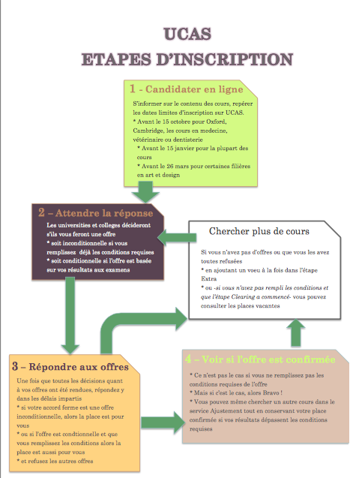

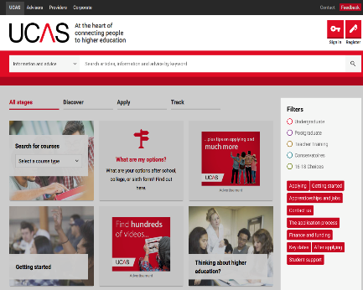

https://www.ucas.com/?theme=apply&tile=tile-246

Slide 64
Etudes au Royaume-Uni
Sites utiles :
www.ucas.com
s’inscrire dans l’enseignement supérieur au RU
www.gov.uk/student-finance/eu-students
faire la demande d’un prêt pour les frais de scolarité en Angleterre « tuition fees loan »
https://study-uk.britishcouncil.org
s’informer sur les études au RU (en anglais)
https://nationalcareersservice.direct.gov.uk/Pages/Home.aspx
le site national sur l’orientation au RU
www.studyinscotland.org/
s’informer sur les études en Ecosse
www.thecompleteuniversityguide.co.uk , www.timeshighereducation.com
classements des universités

Slide 65



Etudes en Allemagne
Bachelor
Master
Staatszexam
Après
Panorama des voies après le bac
Universität/
Technische Universität
(Fach-)Hochschule
University of Applied Sciences
université de sciences appliquées
Kunsthochschule
écoles d‘art et d‘architecture
Duale
Hochschule
études en alternance
Pädagogische
Hochschule
Métiers de l’enseignement
et de la formation
Betriebliche
Ausbildung
apprentissage
classique en alternance
Hochschulen für
öffentlichen Dienst
(fonction publique)
Notes:
65

Slide 66






Etudes en Allemagne
Inscription dans l’enseignement supérieur
Sites utiles
www.hochschulkompass.de
www.studienwahl.de
www.daad.de, //paris.daad.de/bourses_et_subventions.html
www.studentenwerke.de
http://ranking.zeit.de/che2016/de
Accès centralisé
Sélection au niveau local
Accès libre
www.arbeitsagentur.de
(Jobbörse)
Apprentissage,stages,emplois
(//berufenet.arbeitsagentur.de)
Descriptifs métiers

Slide 67

Etudes en Allemagne www.studienwahl.de

Slide 68


L’université franco-allemande
Deutsch-Französische Hochschule
Un réseau de 186 établissements d'enseignement supérieur français, allemands et d'autres pays (dans le cas de cursus trinationaux) ;
Plus de 177 cursus intégrés franco-allemands binationaux conduisant à un double diplôme au niveau licence ou master ;
Périodes d’études et examens répartis équitablement entre les établissements ;
Durée d’études dans le pays partenaire au minimum de 3 semestres ;
Programme de formation élaboré en commun
Domaines: sciences de l’ingénieur, architecture, sciences naturelles, économie, droit, sciences humaines, formation des enseignants….

Slide 69

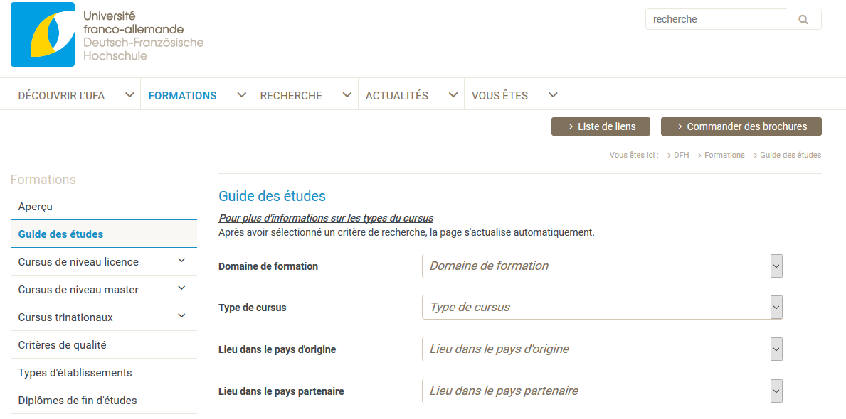

L’université franco-allemande
Deutsch-Französische Hochschule
Les domaines d’études concernés
Sciences de l'ingénieur / Architecture
Sciences naturelles / Mathématiques / Informatique
Economie / Gestion
Droit
Sciences humaines et sociales
Formation des enseignants
Plus d’infos :
Site : www.dfh-ufa.org/fr/
Forum franco-allemand les 10 et 11 novembre 2017

Slide 70

Partir dans le supérieur
Etudier au Canada - Québec
Accords entre la France et le Québec pour les études dans les CEGEP et les universités : www.universitesquebecoises.ca
Diplômes: baccalauréat, master, DEC (dans les CEGEP)
18 universités au Québec dont 3 anglophones, 48 CEGEP dont 5 anglophones
Frais de scolarité ont augmentés (= Canadiens) , gratuits dans les CEGEP
Bases de données pour rechercher des cours :
www.educanada.ca , www.studyincanada.com
Procédures d’immigration : www.cic.gc.ca/francais/index.asp

Slide 71

Partir dans le supérieur
Etudier au Canada - Québec www.educanada.ca/

Slide 72

Partir dans le supérieur
Etudes en Belgique francophone
A été longtemps un eldorado pour des jeunes qui avaient échoué aux concours paramédicaux et médicaux, attention aux procédures de sélection ! (quota pour les études de médecine, dentaire, kiné, vétérinaire et logopédie + concours fin 1ère année de médecine et dentaire)
  Toute l’info sur www.euroguidance-france.org
Universités – Hautes écoles
Les passerelles entre les filières moins lisibles depuis le « décret paysage »: demande directe auprès des facultés (principes de « co-requis » et de « pré-requis »)
Procédure d’homologation du baccalauréat : www.equivalences.cfwb.be
Des formations intéressantes dans le domaine des arts appliqués
Droits d’inscription : 835€ à l’université (UE) – moins en Haute Ecole
Informations sur l’enseignement supérieur en Belgique francophone : www.studyinbelgium.be , www.enseignement.be

Slide 73
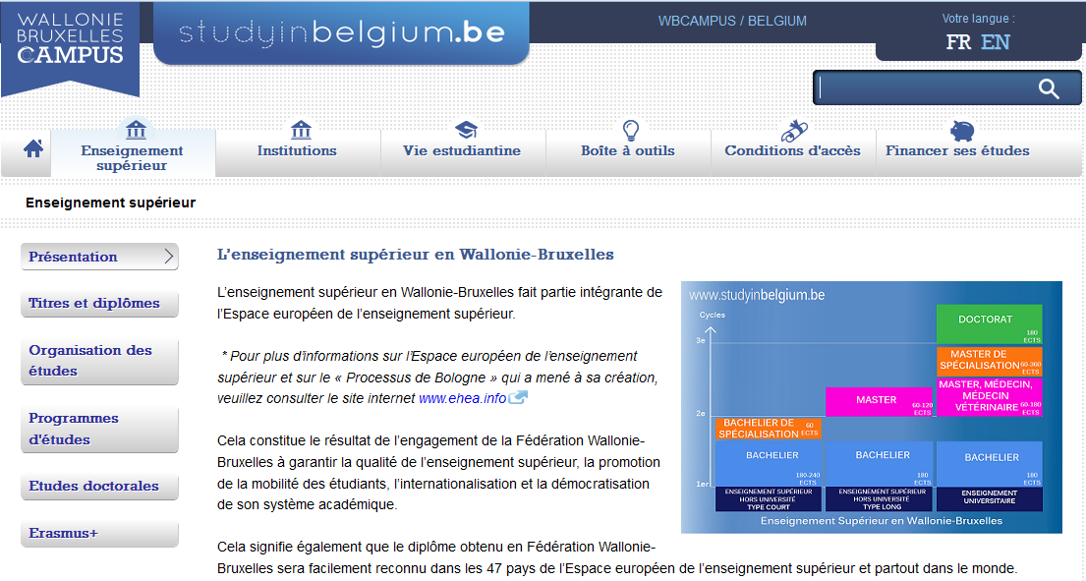
Partir dans le supérieur
Etudes en Belgique francophone www.studyinbelgium.be

Slide 74

Partir dans le supérieur
Etudes en Espagne
Grado (4 ans) / Master / Doctor
Difficultés à rentrer en cours de cycle
Rentrée 2017 : les Universités fixent leurs propres conditions d’admission :
  soit prise en compte des seuls résultats obtenus au Diplôme de fin d’études secondaires
  soit introduction d’autres critères d’admission (la série et les matières étudiées par rapport aux études supérieures envisagées (Modalidad de Bachillerato), les notes obtenues dans certaines matières, s’il y a formation académique ou professionnelle complémentaire, les études supérieures déjà réalisées.
  Soit introduction d’ examens spécifiques de contrôle des connaissances (Pruebas de Competencias Especificas – PCE). Ces examens n’ont pas de caractère obligatoire, ils servent à augmenter le score initial.
Le coût des études : de 400 à 1000 € dans les établissements publics
Diplômes supérieurs techniques/professionnels (2 ans) qui dépendent des régions: www.todofp.es
Les sites utiles :
UNED accesso universidad Espana-Estudiantes EU y fuera : www.uned.es
www.educacion.es/educacion/universidades.htm (Que estudiar?)

Slide 75
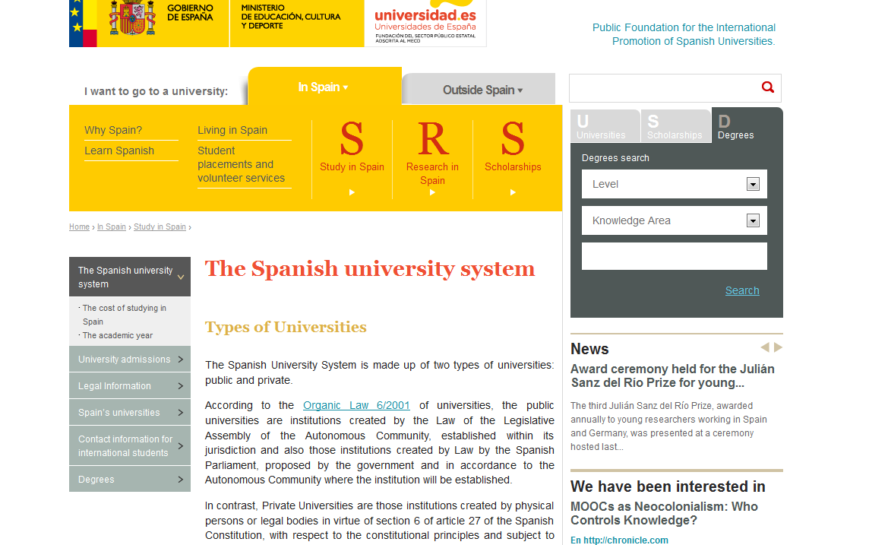
Partir dans le supérieur
Etudes en Espagne www.universidad.es

Slide 76

Partir dans le supérieur
Etudes en Italie
Laurea, laurea magistrale / specialistica, dottorato
Contacter l’université et le consulat italien le plus proche pour constituer le dossier et connaître les dates de dépôt
Filières intéressantes : les écoles d’art en général, le stylisme, le design, la restauration et conservation du patrimoine ainsi que l’architecture…
Nombreuses filières qui recrutent via un test d’entrée
Coût : 1400 € en moyenne
Sites utiles : www.etudier-en-italie.it,www.istruzione.it/web/universita/offerta-formativa, http://iostudio.pubblica.istruzione.it/web/guest/home (Portail vie étudiante), www.cestor.it (Masters / spécialisations)

Slide 77

Partir dans le supérieur
Etudes en Italie www.universitaly.it

Slide 78

Partir dans le supérieur
Les études en Irlande
Bachelor – Master – doctorate
Universités – Institutes of technology (IOTs)
Système sélectif à l’entrée, sur la base de points calculés en fonction de la réussite au diplôme de fin d’enseignement secondaire (« Leaving Certificate »). Score attribué sur la base des 6 meilleures notes. C’est le bureau des admissions des universités qui assure le calcul de ce score
Procédure centralisée : CAO pour le cycle undergraduate jusqu’au 1er février (UE)
Sites utiles : www.education.ie www.qualifax.ie (moteur de recherche)

Slide 79

Partir dans le supérieur
Les études en Irlande www.qualifax.ie

Slide 80

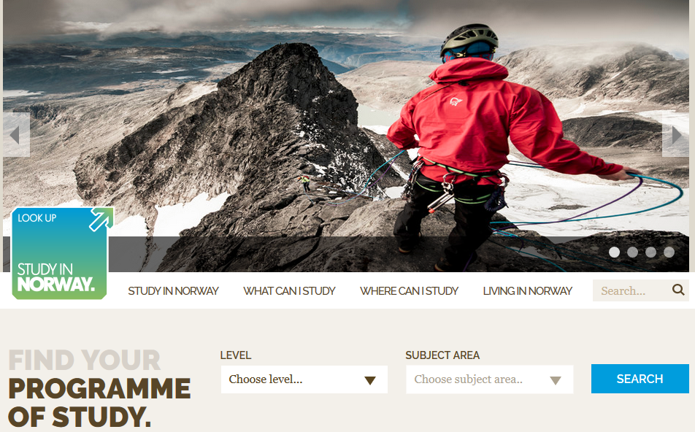


Partir dans le supérieur
Pour les pays scandinaves : www.studyin… norway/sweden/denmark/iceland/...

Slide 81

Partir dans le supérieur
Etudes aux Etats-Unis
Totale autonomie des universités (programmes et recrutement)
Dates : généralement entre le 1er décembre et le 15 mars (regular decision), parfois avant (early decision)
TOEFL, mais aussi SAT ou ACT (payants)
Frais de scolarité qui peuvent être très élevés
Pour choisir son université, informations sur les conditions d’accès : www.collegeboard.org, www.educationusa.state.gov
Commission franco américaine : www.fulbright-france.org

Slide 82

Partir dans le supérieur
Etudes aux Etats-Unis www.educationusa.info

Slide 83

Partir dans le supérieur
Etudes aux Etats-Unis www.fulbright-france.org

Slide 84

Merci pour votre attention !
;-)
Graziana Boscato
graziana.boscato@ac-strasbourg.fr
Manon Klein
manon.klein@ac-strasbourg.fr

